Slide 1
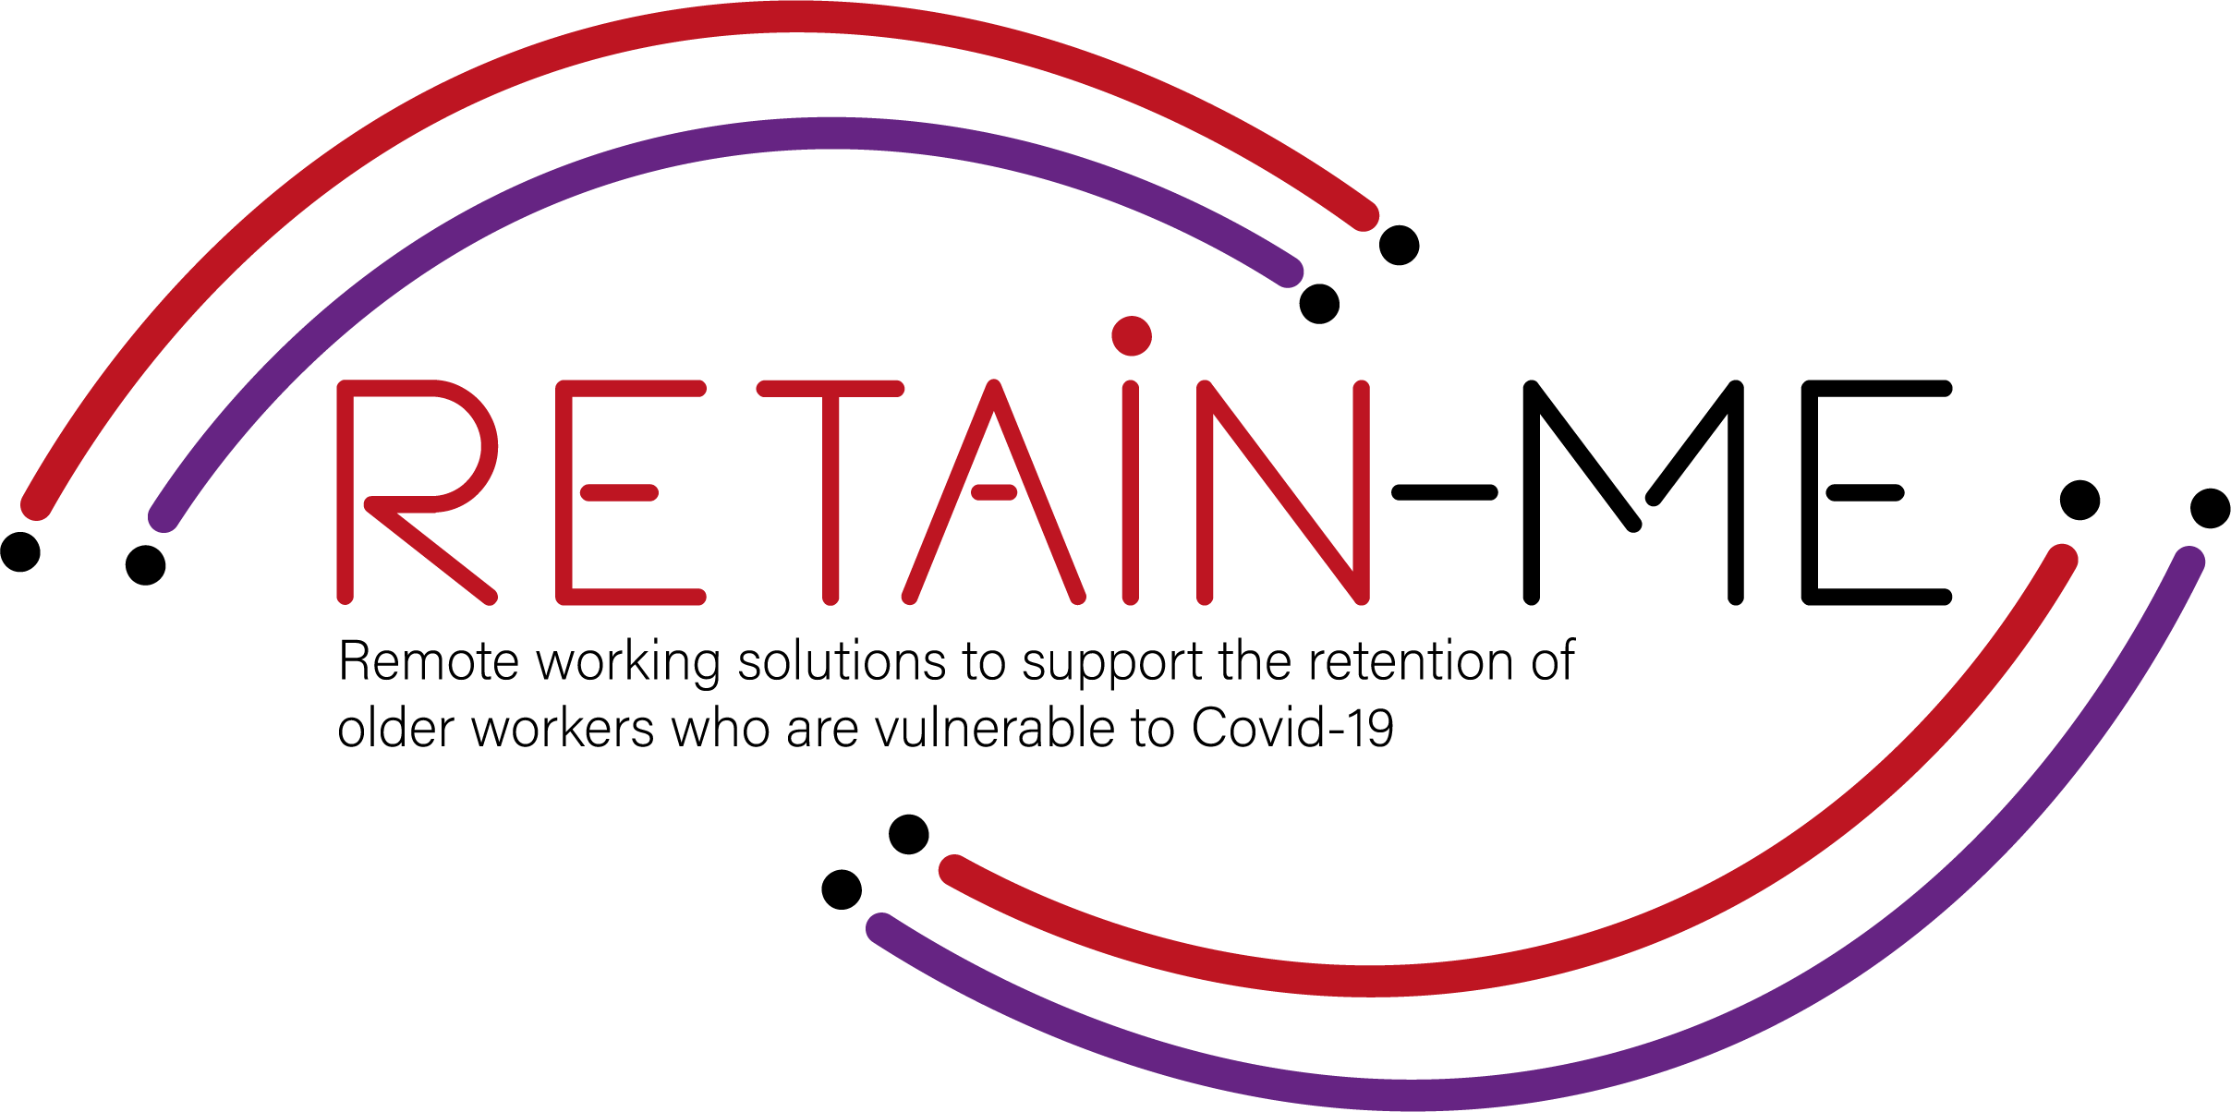
Förslag på beredskapsresurser för distansarbete. B-Creative Association

Slide 2
Beredskap för distansarbete - ämnen
Inom RETAIN ME-projektet kommer följande 6 ämnen för beredskap för distansarbete att behandlas:
Beredskap för distansarbete: 1. Möjlighet att arbeta på distans i ett team.
2. Förstå virtuell kommunikation.
3.Utveckling av tidshantering och organisationsförmåga. 4. Förstå och utveckla kreativ problemlösning. 5. Utveckla färdigheter för kritiskt tänkande 6. Förbättra förmågan att tillämpa disciplin

Slide 3
Beredskap för distansarbete
Det är fördelaktigt för slutanvändarna av RETAIN ME-projektet eftersom arbetare med beredskap och kunskap om distansarbete:
... är mer medveten om olika sätt att arbeta på distans i ett team ... har mer kunskap om kreativ problemlösning ... vet hur man förbereder sig för virtuell kommunikation ... vet hur man tänker kritiskt ... känna till de mest nödvändiga färdigheterna och kunskaperna för tidshantering

Slide 4
Beredskap för distansarbete – viktiga inlärningsmål
Det viktigaste inlärningsmålet för kapitlet om beredskap för distansarbete är:
Deltagarna vet hur man arbetar på distans i ett team Deltagarna förstår virtuell kommunikation Deltagarna förstår kritiskt tänkande Deltagarna vet hur man bättre organiserar och hanterar tid Deltagarna vet hur man använder kreativ problemlösning Deltagarna vet hur man tillämpar disciplin

Slide 5
INTRODUKTION
Förstå och utveckla kreativ problemlösning

Slide 6
Definition problemlösning
Problemlösning är den tankeprocess som en person använder för att lösa problem. Problemlösningsprocessen, som anses vara den mest komplexa intellektuella funktionen, har studerats av psykologer under de senaste hundra åren.

Slide 7
Kreativ problemlösning
När det gäller problemlösning och kreativitet är hjärnan som toppen av ett isberg: vi ser bara en liten del av allt.
När detta organ står inför ett problem måste det lösa det. En betydande del av de mentala processerna som leder till denna lösning är undermedvetna, och det är här synektik spelar in.
Namnet synektik kommer från grekiskans synektikós, vilket betyder "att sammanföra olikartade och till synes irrelevanta element". Det är en kreativ metod för problemlösning.
Dessutom är ett av dess mål att dra nytta av egenskaperna hos denna typ av behandling. Så, brainstorming och komma med en metod för problemlösning baserad på erfarenhet.

Slide 8
I kreativ problemlösning kombinerar du information och saker så att resultatet blir något helt nytt. Detta förutsätter att individen och gruppen kan tänka kreativt och ha kreativa attityder och speciella förmågor och färdigheter. Kreativ problemlösning är en process. Denna process kräver att man uppmärksammar problemet eller möjligheten till förbättring och därigenom identifierar fakta och övertygelser, sätter mål och har visioner, utformar metoder och idéer, utvärderar idéerna och väljer en lösning och accepterar och genomför den.
För mer information om att förstå och utveckla kreativ problemlösning kan du besöka följande länkar:
Vad är kreativ problemlösning och varför är det viktigt?
https://online.hbs.edu/blog/post/what-is-creative-problem-solving
Kreativ problemlösning
https://en.wikipedia.org/wiki/Creative_problem-solving
Grunderna i kreativ problemlösning – CPS
https://innovationmanagement.se/2010/06/02/the-basics-of-creative-problem-solving-cps/
Använd kreativ problemlösning för att bygga en livsstil för distansarbete
https://frayedpassport.com/use-creative-problem-solving-to-build-a-remote-work-lifestyle/

Slide 9
AKTIVITET 1
7-STEGS CPS-RAMVERK

Slide 10
Genom kreativ problemlösning får du också möjlighet att utveckla din personlighet, dvs att utveckla aktivitet, kreativitet, uthållighet och samarbetsförmåga.
Denna aktivitet har 7 tips för kreativ problemlösning..
Länk till resurs:
https://innovationmanagement.se/2010/06/02/the-basics-of-creative-problem-solving-cps/

Slide 11
AKTIVITET 2
VIDEOR – VAD ÄR KREATIV PROBLEMLÖSNING.

Slide 12
När det gäller att utveckla innovativa lösningar på unika organisatoriska utmaningar eller ditt eget liv kan det vara ett bra sätt att uppnå dina mål att använda beprövade metoder för att brainstorma idéer och hitta bästa möjliga lösning. En sådan metod är kreativ problemlösning.
Denna aktivitetens innehåll - 3 videor som förklarar kreativ problemlösning.

Slide 13
AKTIVITET 3
VIDEOR – VAD ÄR KREATIV PROBLEMLÖSNING.

Slide 14
Alla problemlösningsprocesser börjar med att identifiera problemet. Därefter måste teamet bedöma potentiella handlingssätt och välja det bästa sättet att ta itu med problemet. En problemlösningsaktivitet hjälper till att identifiera dessa styrkor och bygger problemlösningsförmåga och strategier samtidigt som du har kul med ditt team.
Denna aktivitet innehåll 2 roliga problemlösningsaktiviteter. För fler aktiviteter besök källan: https://www.ntaskmanager.com/blog/top-problem-solving-activities-for-your-team-to-master/

Slide 15
SLUTSATS

Slide 16
Kreativ problemlösning är innovativ problemlösning. En kreativ problemlösare hittar ofta helt nya lösningar istället för att bara identifiera och implementera normala lösningar.
“Varje problem har en lösning. Du måste bara vara kreativ nog att hitta den.” - Travis Kalanick
Image by pch.vector on Freepik

Slide 17
"The European Commission's support for the production of this publication does not constitute an endorsement of the contents, which reflect the views only of the authors, and the Commission cannot be held responsible for any use which may be made of the information contained therein.” Project Number: 2021-1-SE01-KA220-VET-000032922

